Slide 1
Projeto Fraude em Cartão de Crédito
Raphael Oliveira Bomfim

Slide 2
O stakeholder trouxe um desafio crítico: as fraudes em transações de crédito estão cada vez mais sofisticadas e frequentes.
Os números do desafio:
284.807 transações analisadas (setembro/2023)
492 fraudes identificadas
Apenas 0,172% de fraudes → dados EXTREMAMENTE desbalanceados

Slide 3
Antes de construir os modelos, os dados foram explorados para entender o comportamento das fraudes.
Principais insights:
Distribuição temporal: Fraudes têm padrões diferentes ao longo do dia;
Valor das transações: Fraudes tendem a ter valores médios mais altos;
Visualização t-SNE: As fraudes formam CLUSTERS separados no espaço;
Componentes PCA: São ortogonais (correlação zero);
O que os dados revelaram?

Slide 4
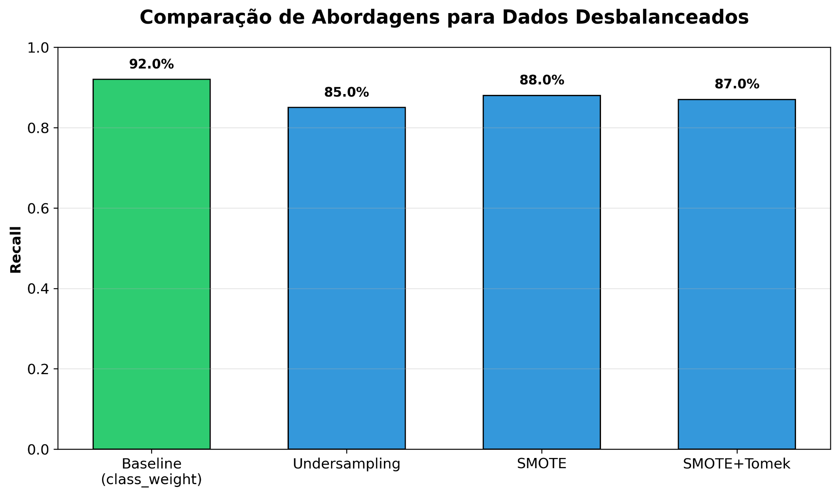
Lidando com desbalanceamento
Foram testadas 4 abordagens para equilibrar as classes:
- Baseline com class_weight: Dá peso maior à classe minoritária;
-Undersampling: Reduz a classe majoritária;
-SMOTE: Cria amostras sintéticas de fraudes;
-SMOTE + Tomek: Abordagem híbrida;

Slide 5
Algoritmos avaliados
Com a melhor abordagem definida, é a hora da modelagem.
LightGBM passou por ajuste fino com RandomizedSearchCV (50 combinações), sempre otimizando para RECALL - a prioridade do stakeholder.
Regressão Logística
Random Forest
XGBoost
LightGBM

Slide 6
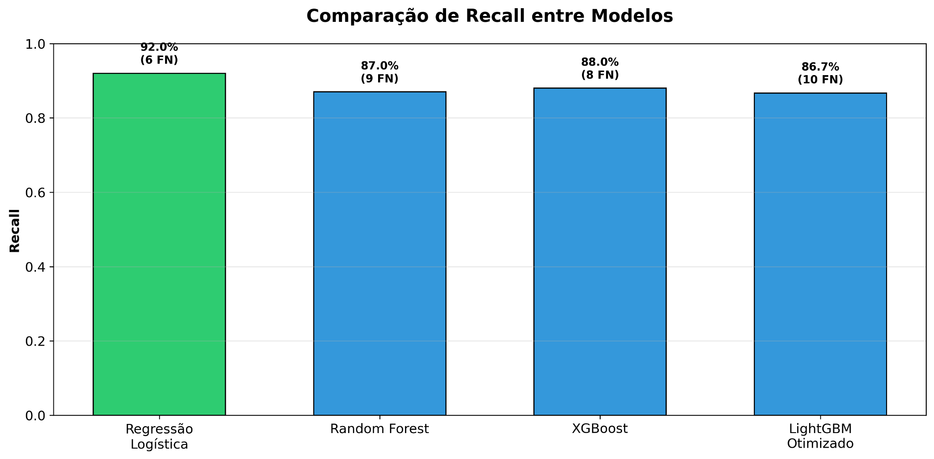
Comparação dos modelos
Regressão Logística: 92% de Recall e 6 falsos negativos;
Random Forest: 87% de Recall e 9 falsos negativos;
XGBoost: 88% de Recall e 8 falsos negativos;
LightGBM: 86,7% de Recall e 10 falsos negativos;

Slide 7
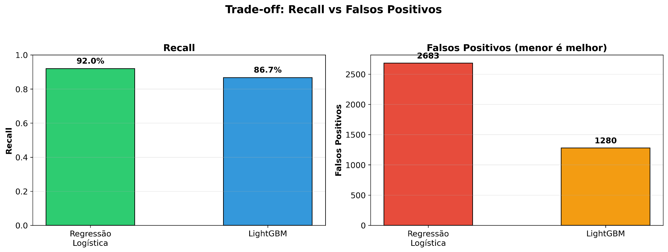
Recall x Falsos Positivos
Análise do trade-off:
A Regressão Logística captura 4 fraudes a mais
Mas incomoda 1.403 clientes legítimos a mais
Vale a pena? Considerando que cada fraude tem valor médio de R$ 600:
4 fraudes a mais = R$ 2.400 em prejuízo evitado
Custo de cada falso positivo (atendimento) ≈ R$ 20
1.403 falsos positivos = R$ 28.060 em custo
A decisão depende da prioridade: segurança máxima ou experiência do cliente?

Slide 8
Modelo escolhido: Regressão Logística
Justificativa:
Maior recall: 92% vs 86,7% do segundo colocado
Menos fraudes não detectadas: 6 x 10
Cada fraude não detectada é PREJUÍZO REAL para o banco
O custo dos falsos positivos é gerenciável com bom atendimento

Slide 9
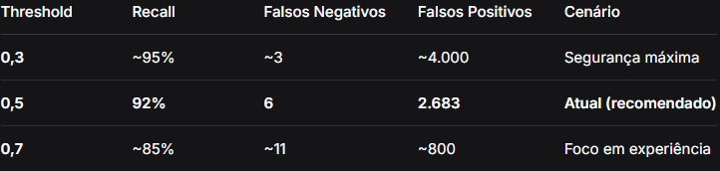
Ajustando o threshold de decisão
O threshold padrão é 0,5, mas podemos ajustá-lo conforme a necessidade:

Slide 10
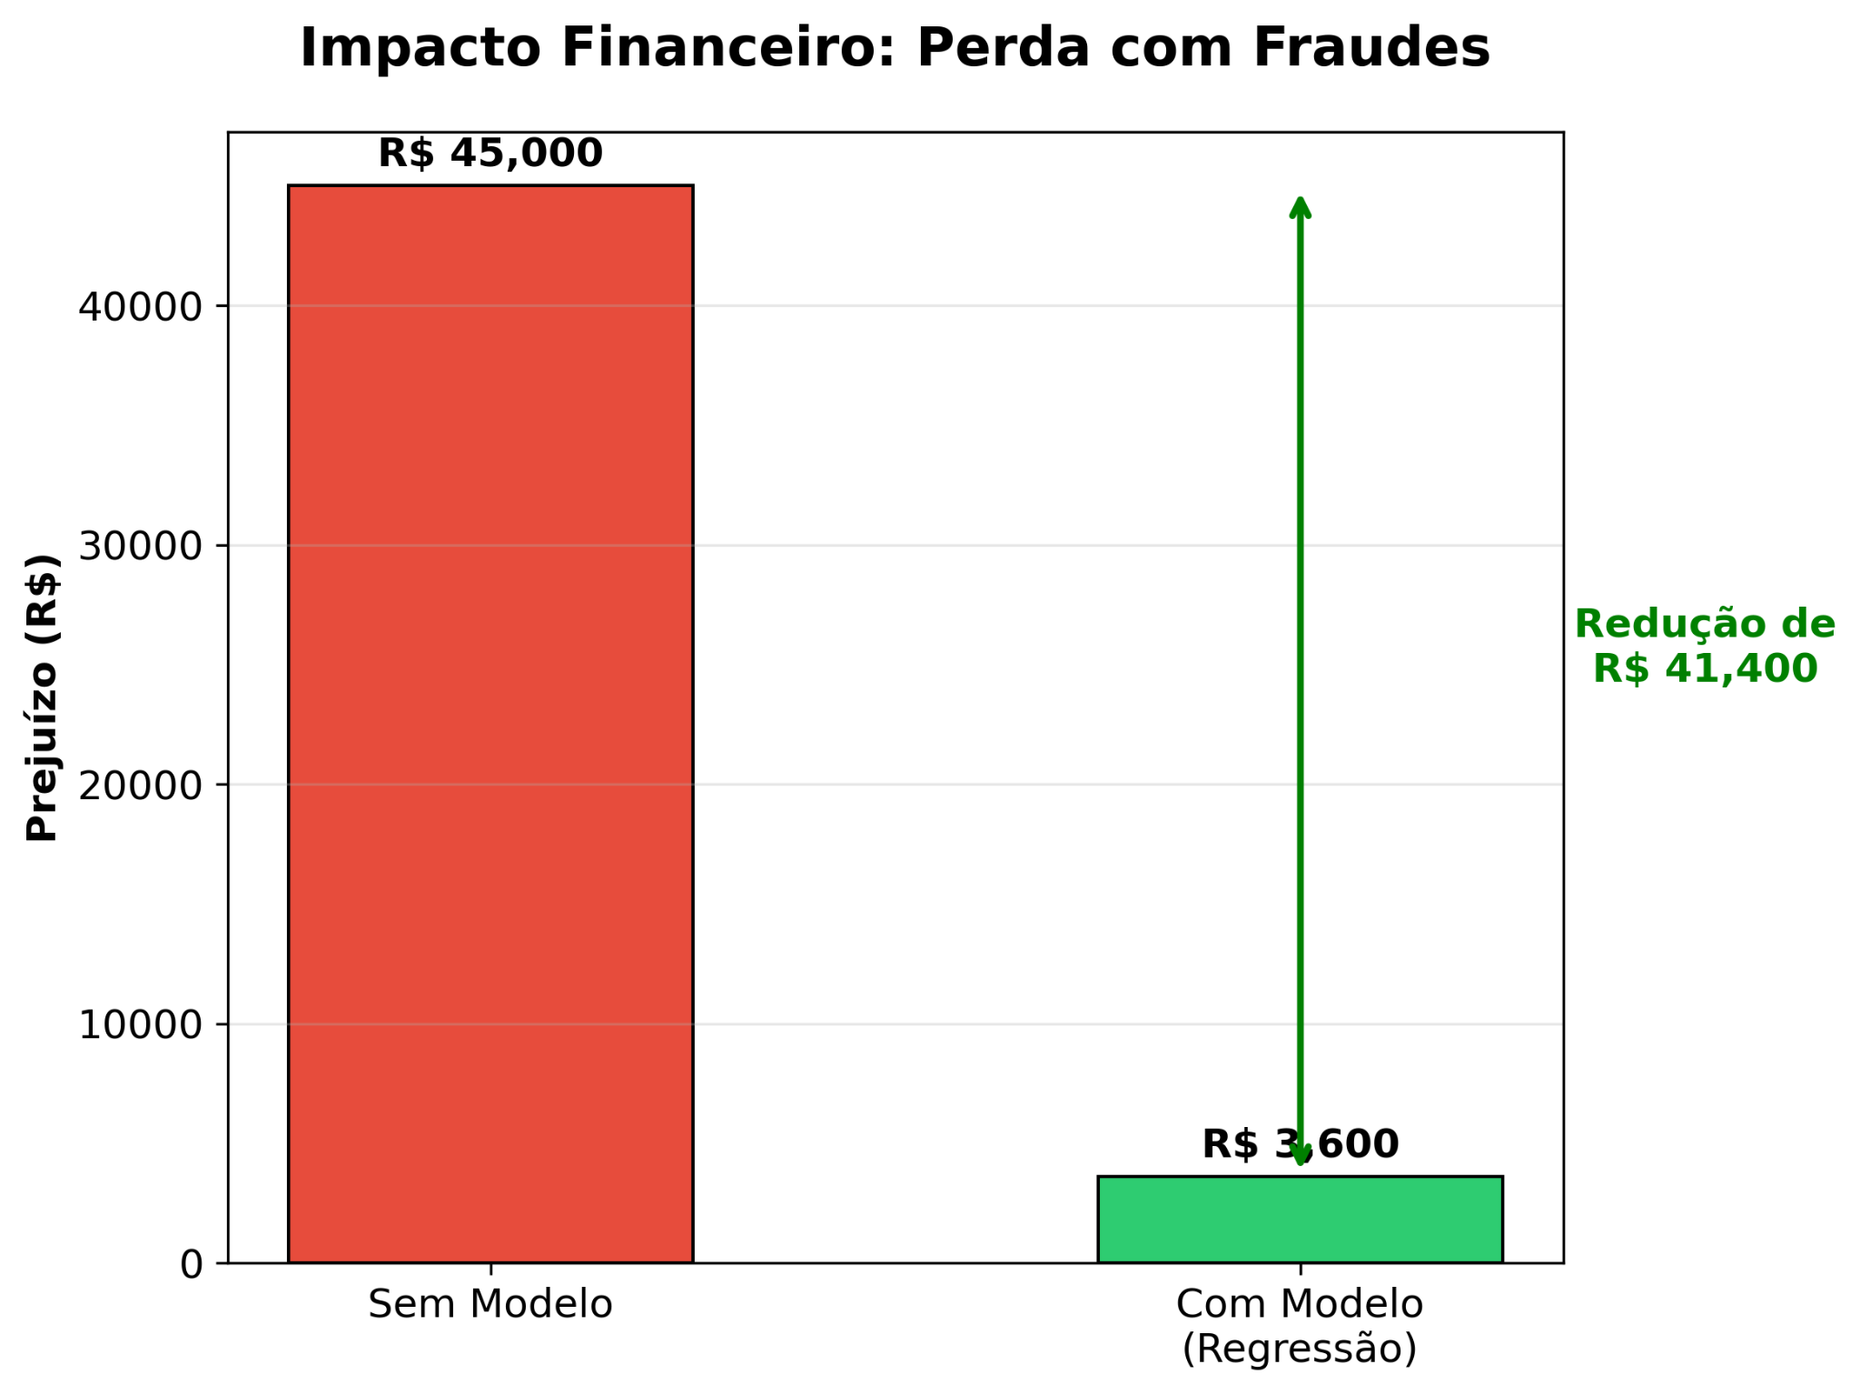
Impacto financeiro
Resultados no período de teste:
Fraudes no teste: 75
Fraudes detectadas: 69
Fraudes não detectadas: 6
Prejuízo evitado: R$ 41.400
Projeção ANUAL:
R$ 496.800 em benefício direto
Benefícios adicionais:
Reputação do banco protegida
Confiança dos clientes preservada
Aprendizado organizacional sobre fraudes

Slide 11
Conclusão
O foi entregue:
Modelo com 92% de recall
Apenas 6 fraudes não detectadas no teste
Análise completa de trade-offs
Recomendações práticas para produção
Atendimento ao stakeholder:
"Minimizar falsos negativos" → Atendido

